Slide 1
Группа № ___________

Slide 2
ПЯТЫЙ МОДУЛЬ

Slide 3
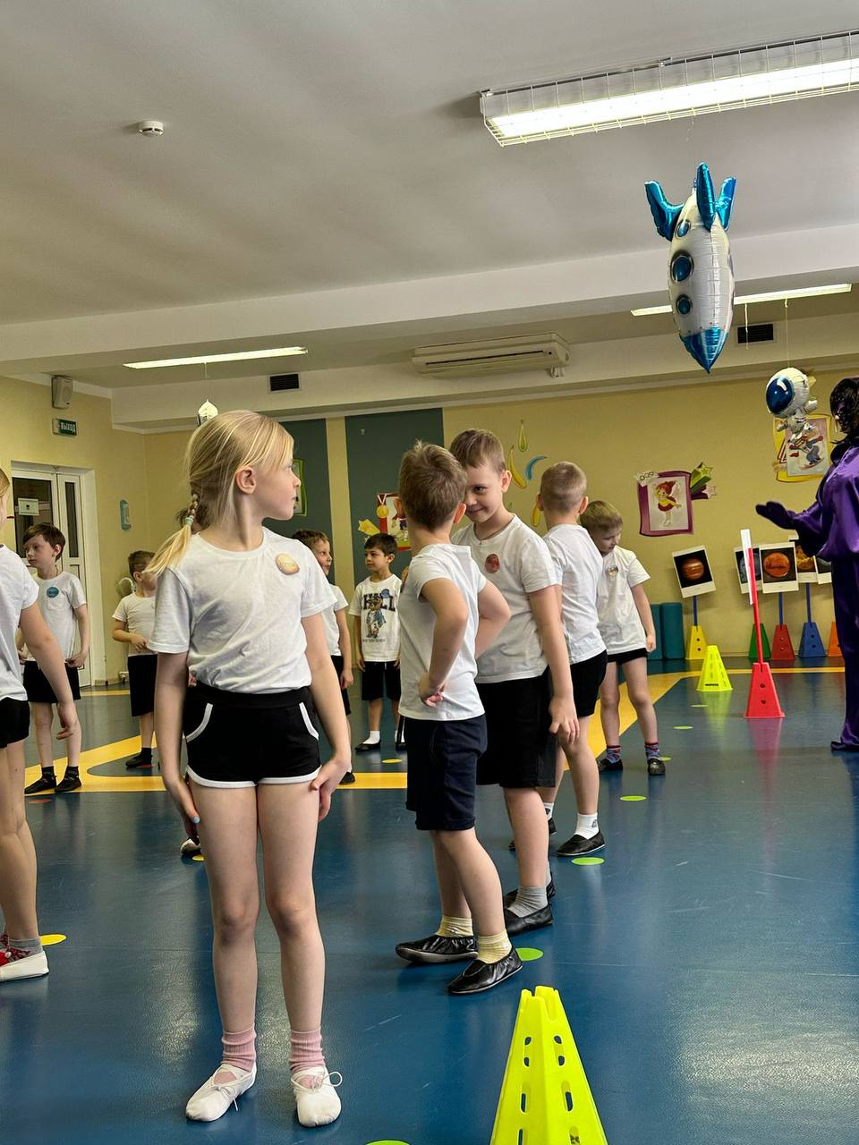
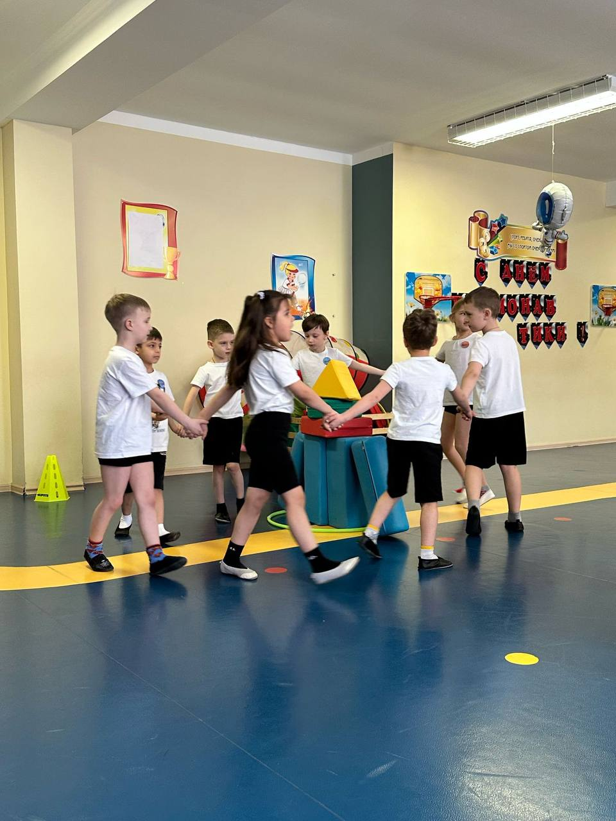
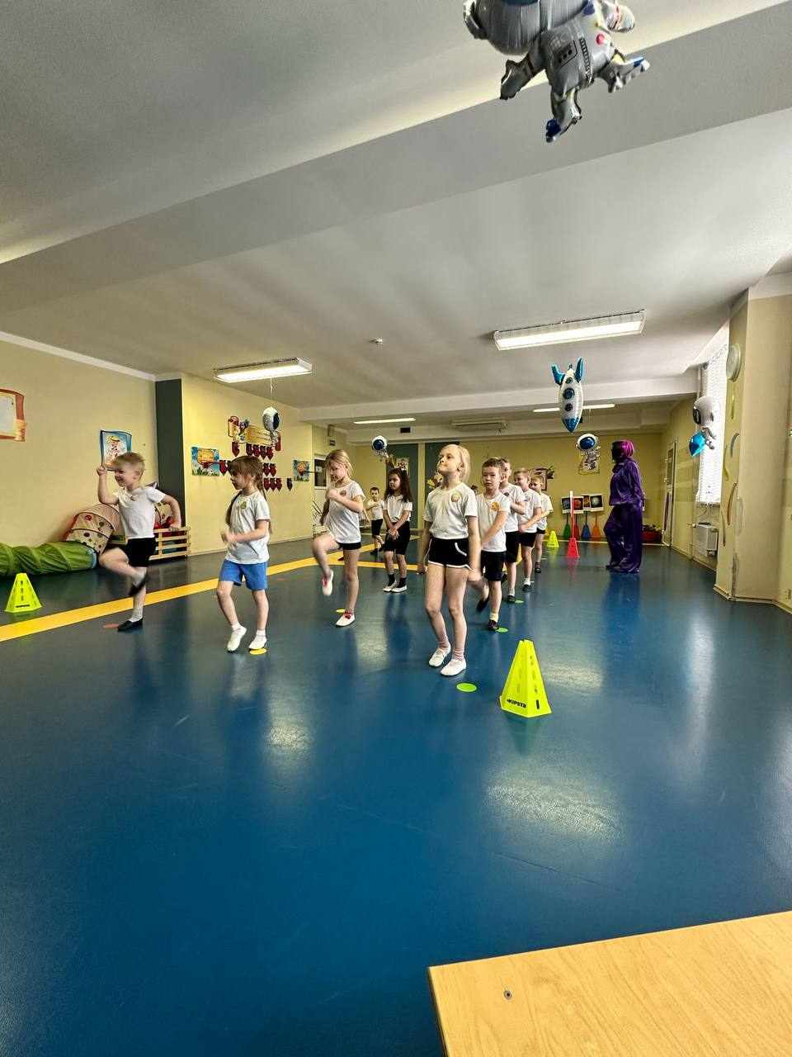
Каникулярная неделя: находки вашего ДО
(игры и творчество ко Дню Космонавтики)
07.04.2025-13.04.2025
В рамках реализации проекта «Предшкола: стандарт детского сада» на тематической неделе «Каникулярная неделя: в 13 группе ОДИНЦОВСКОЙ СОШ 8, д/с 68, г.Одинцово, был проведена Досуг в рамках недели посвящённой "Дню Космонавтики "
Цель: расширение и закрепление знаний о празднике "День космонавтики", о первом полёта человека в космос.
Задачи:
- развивать конструкторские умения, двигательные навыки детей во время движения под музыку и спортивных играх;
- воспитывать чувство патриотизма у детей, любви к Родине, первой начавшей освоение космического пространства;
Воспитатель: Карлова Елена Александровна
Физ. инструктор: Чарская А. О.

Slide 4
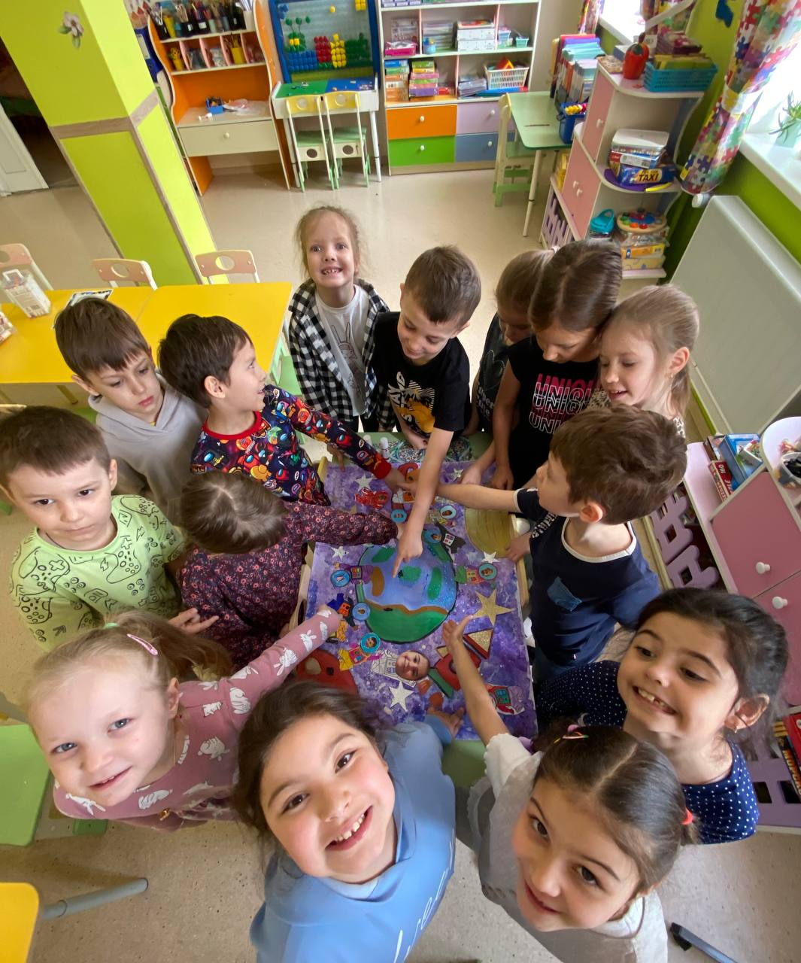
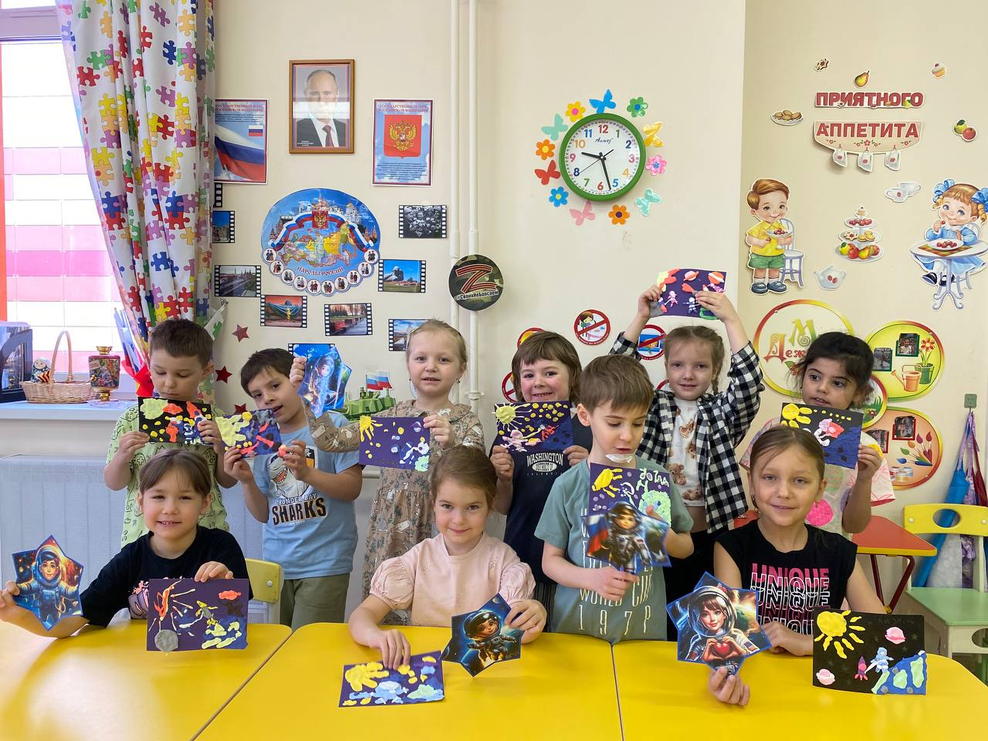
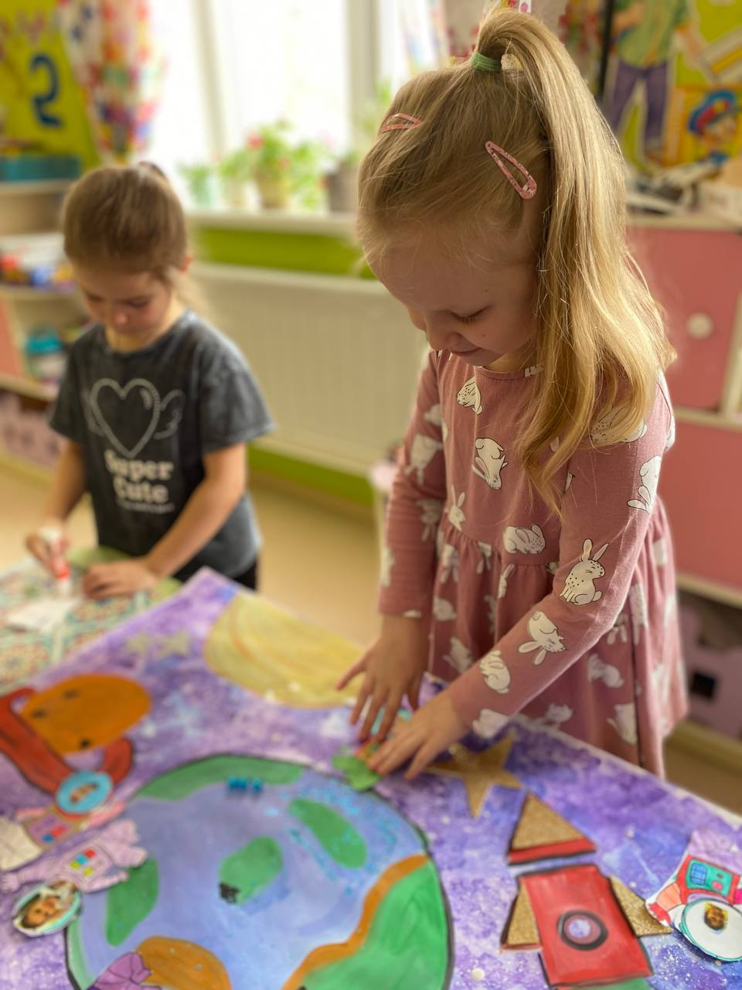
(МБОУ ОДИНЦОВСКАЯ СОШ 8 д/с 68)
В рамках реализации регионального проекта "Предшкола:стандарт детского сада " и тематической недели, посвященной предстоящему празднику «День Космонавтики»,🚀
Цели: формирование знаний о Космосе, космическом пространстве, о космонавтах, луноходах, космических путешествиях, о происхождении Луны, Солнца, звёзд. Развитие умения самостоятельно осмысливать и объяснять полученную информацию, делать маленькие «открытия», включаться в поисковую деятельность, используя разные способы: опыты, эвристические рассуждения, длительные сравнительные наблюдения, продолжать знакомить детей с предстоящим праздником через продуктивные виды деятельности 🪐🌍. Воспитатель:К.А. Тутова

